Slide 1

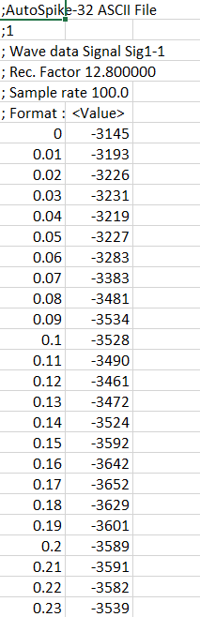
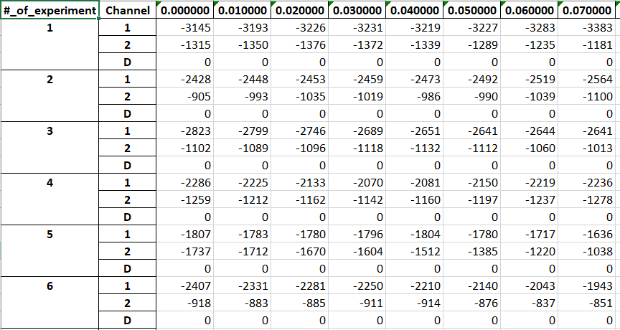
Writing a code for data analysis - example
MaozLab
The code turns this:
Into this:
Time points
Experiment #
Channel #
Time points
EAG Values
All experiments are following each other in one column
EAG Values
Neta Shvil

Slide 2
Response stability: ממוצע של רפליקות ניסוי אחרון לחלק לממוצע רפליקות ניסוי אחרון (אינפוט זה מספרי הניסויים – מוכנס על ידי המשתמש*). בלחיצה על הכפתור יוצג היחס.
Recording time / experiments to analyze:
Slice של הטבלה בהתאם
אינפוט של המשתמש – מספר אינטגר בלבד.*
Blank Experiments:
מספר הניסויים שמשמשים כביקורת. האינפוט של המשתמש אינטגר בלבד.*
Plot blanks:
מציג על גרף של תגובה לפי זמן את כל הרפליקות של הניסויים שהוגדרו כביקורת בשני הערוצים.
Plot experiments:
מציג על גרף של תגובה לפי זמן את כל הרפליקות של כל הניסויים על מנת לאתר חריגים (רועשים, תקולים).
Experiments to ignore:
לאחר שבחנו את כל הניסויים על גרף ניתן להוציא מהאנליזה את אלו שאינם טובים.
# of samples for offset:
בסופו של הדבר האנליזה עצמה עושה שני דברים – מפחיתה את הביקורת ולאחר מכן עושה offset . כלומר לוקחת מספר דגימות בתחילת ההקלטה (ברירת מחדל 100) עושה להן חציון או ממוצע ומפחיתה את התוצאה מכל שאר הדגימות. פה המשתמש יכול לבחור על כמה דגימות יקרה הoffset.
Export to excel/prisma:
מייצא את התוצאות בטבלה לאחר האנליזה לקובץ אקסל/ או מייצא לקובץ אקסל לאחר שהוא את הטורים והשורות על מנת שיהיה פשוט להעתיק ולהדביק לתוכנת פריזמה. ( אפשר לחבר את אלו ביחד ולעשות sheet של המידע לאחר ההיפוך).
File name/ upload file(?)
Response stability:
First experiment
Last experiment
Calculate stability
Recording time (sec)
Experiments to analyze:
Blank experiments:
Plot blank
Plot experiments – ch 1
(before analyzing)
Plot experiments – ch 2
(before analyzing)
Experiments to ignore
# of samples for offset
Export to excel
Export to excel for Prisma
* האינפוט של המשתמש צריך לקבל גם מספרים מופרדים עם מקף וגם על ידי פסיקים למשל : 4-5,9,10

Slide 3
תוספות אפשריות (עדיפות נמוכה יותר):
השוואה בין שני ערוצים (שני צדדים) – הפונקציה לוקחת את הערך המינימלי בכל הקלטה בכל ערוץ (בהקלטות המבוקשות) ומחילה פונקציית השוואה על שני ערכים מינימלים מניסויים תואמים (יש פה חשיבות לימין או שמאל). הפלט הוא טבלה עם מספר הניסוי והיחס.
תיוג והצגה על גרף – לסיום תיכתב פונקציה שתיקח את הנתונים לאחר האנליזה ותשים אותם על גרף בהתאם לתיוגים שייתן לה המשתמש (לדוגמה: תפוח- ניסויים 4-7, בננה- 8-9 וכו).

